Slide 1




CHÀO MỪNG CÁC EM
ĐẾN VỚI BÀI HỌC HÔM NAY!

Slide 2


THIẾT BỊ DẠY HỌC VÀ HỌC LIỆU
1. Giáo viên: SGK, kế hoạch bài dạy, bảng phụ, máy chiếu
2. Học sinh: SGK, bảng nhóm, bút, tập vở.

Slide 3





KHỞI ĐỘNG
Notes:
Mỗi nhóm 4 HS xem video và trả lời câu hỏi tình huống

Slide 4


Slide 5




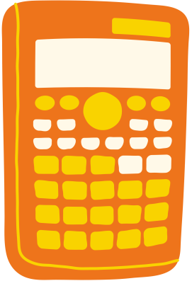
CÂU HỎI TÌNH HUỐNG
Kể tên các hình ảnh có dạng hình
Hình trụ;
Hình nón;
Hình cầu .
Notes:
Các nhóm chấm chéo nhau.
Cộng điểm cho 2 nhóm kể được nhiều đáp án nhất.

Slide 6
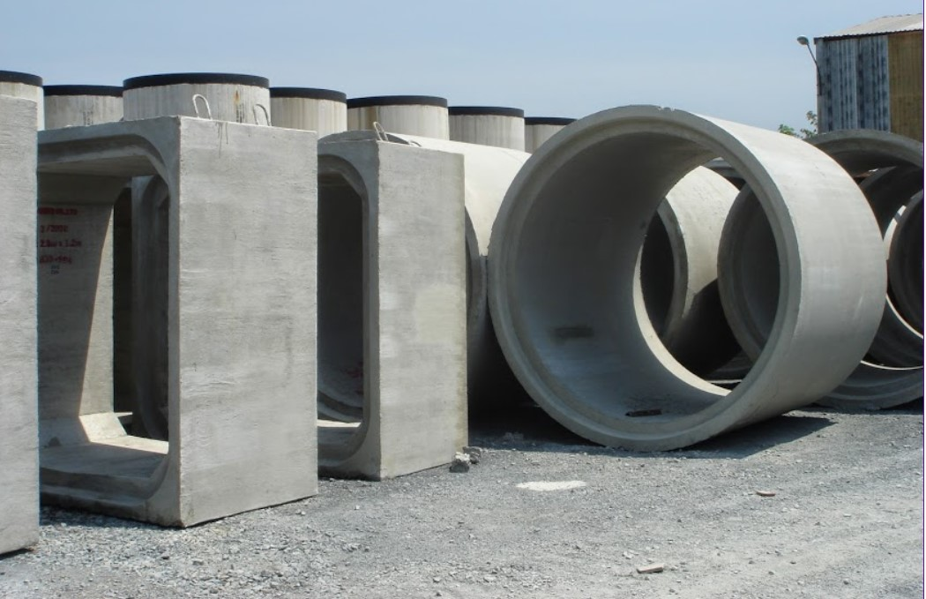
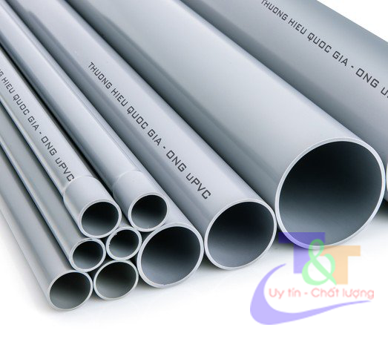
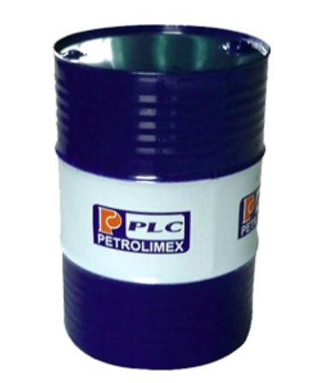
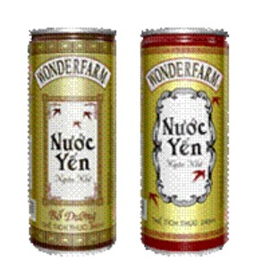
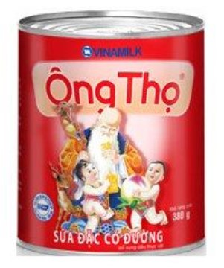
Hình trụ

Slide 7
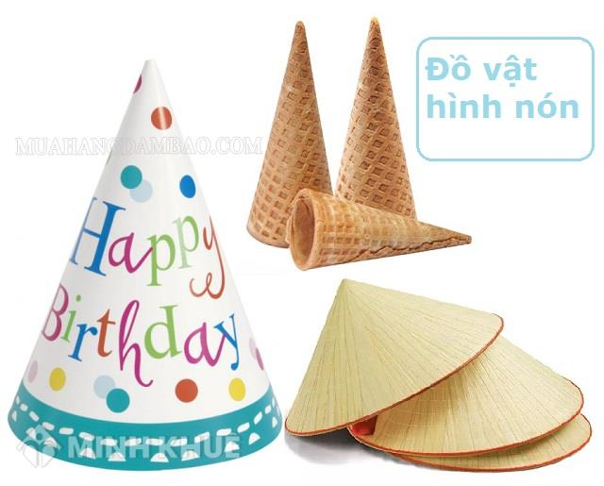

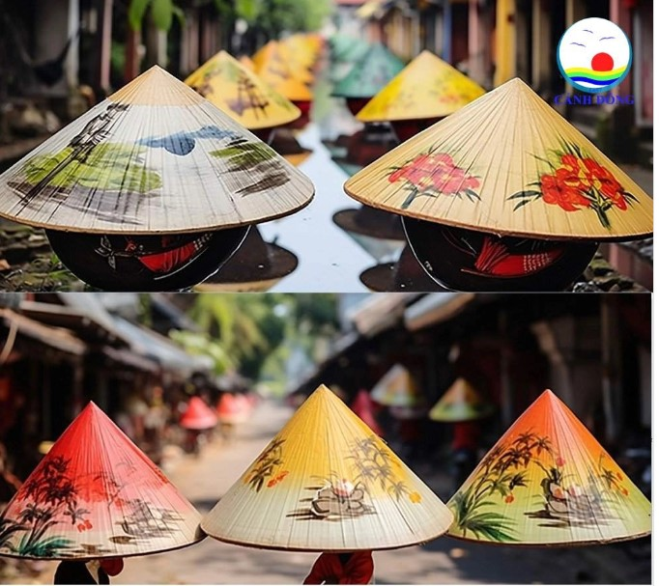
Hình nón

Slide 8
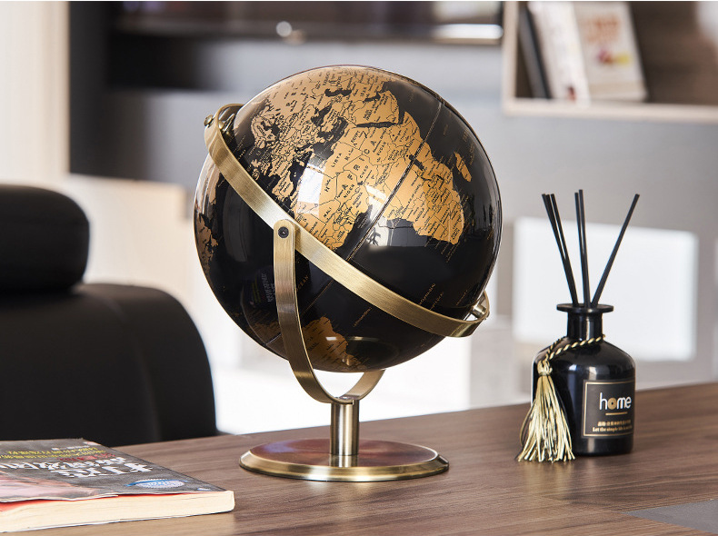
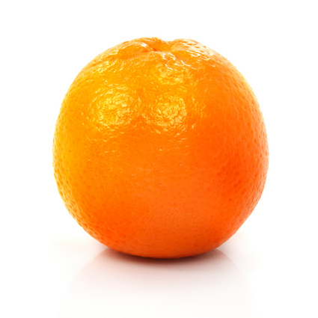
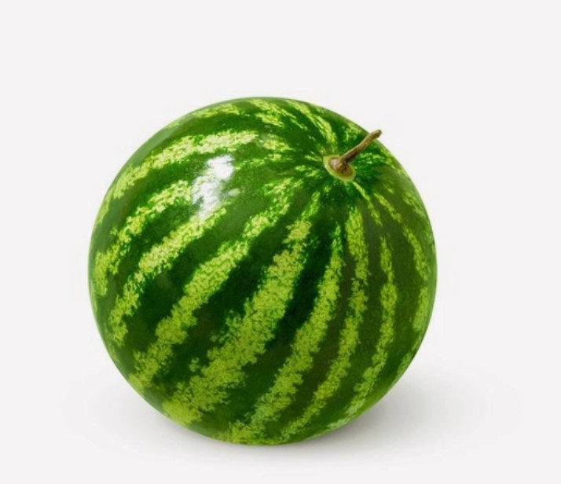
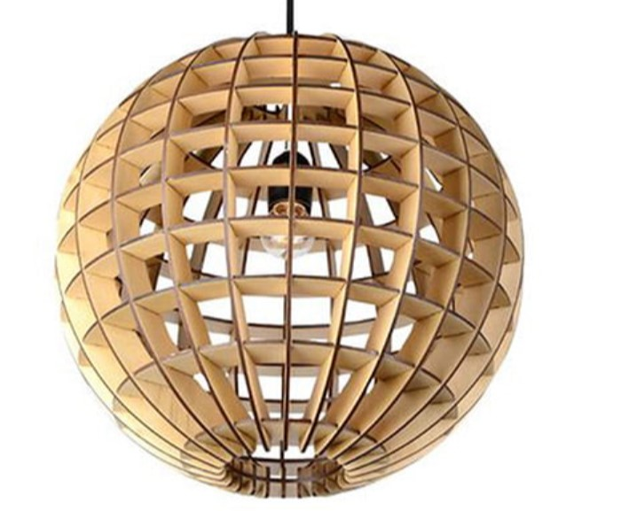
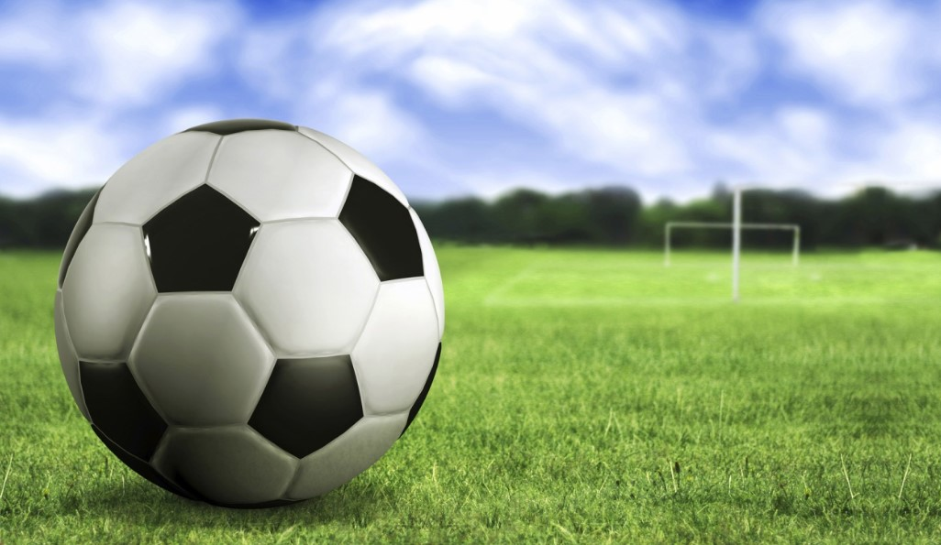

Slide 9
Các vật thể quen thuộc ở hình bên có đặc điểm gì chung? Hãy kể tên một vài vật thể có hình dạng tương tự.
- Đặc điểm chung: bề mặt trơn và không có góc cạnh hoặc đỉnh, bề ngang hoặc bề rộng của các vật gần như là bằng nhau.
- Một số vật thể có hình dạng tương tự: viên bi, quả bóng bàn, viên ngọc,...
HÔM NAY CHÚNG TA CÙNG ĐI NGHIÊM CỨU VỀ HÌNH CẦU
Notes:
Hướng dẫn – Đáp án: HS có thể trả lời một vài ý như sau: Các vật này có đặc điểm chung là có một tâm và khoảng cách từ tâm đến một điểm trên bề mặt không đổi, khi cắt các vật này bằng một mặt phăng thì sẽ được một hình tròn.

Slide 10

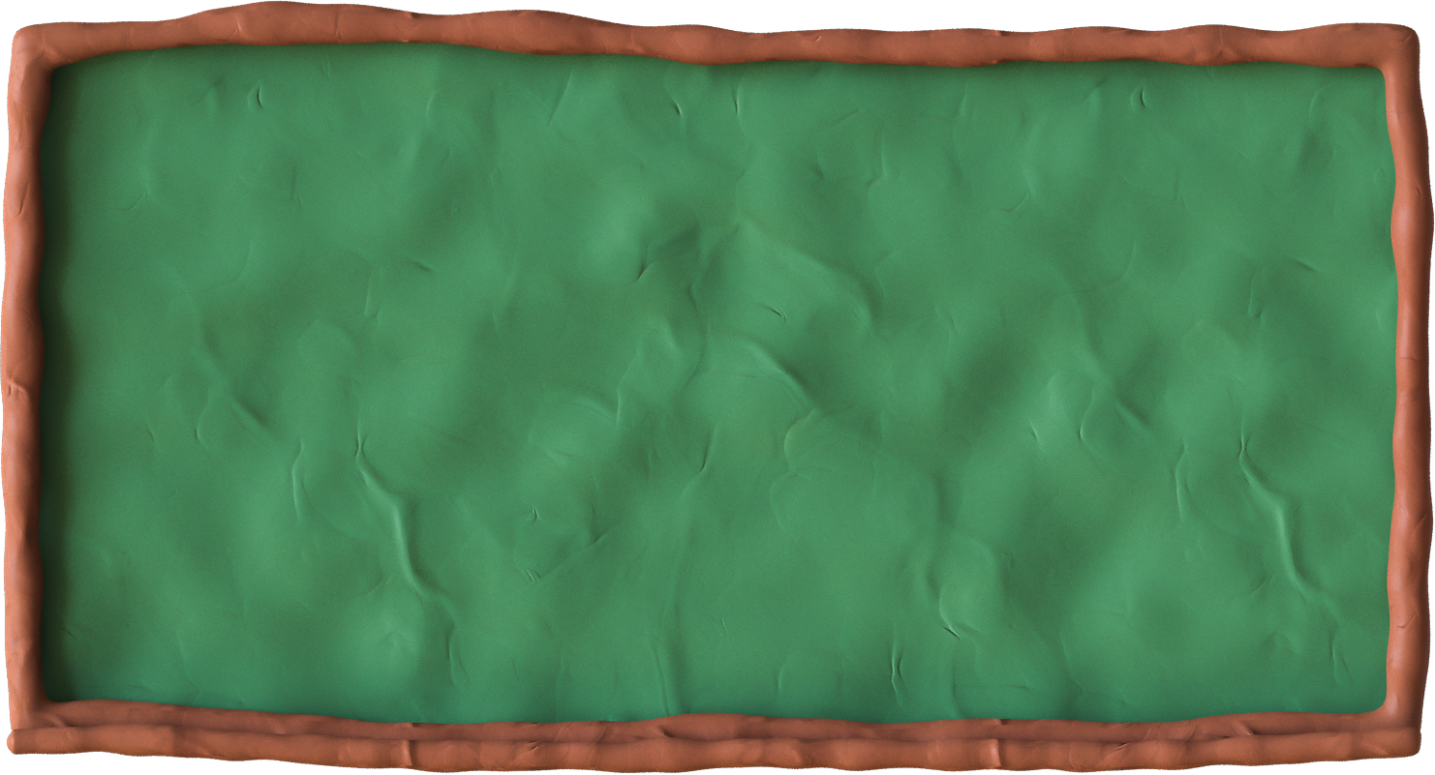

CHƯƠNG 10: CÁC HÌNH KHỐI TRONG THỰC TIỄN
BÀI 3: HÌNH CẦU

Slide 11
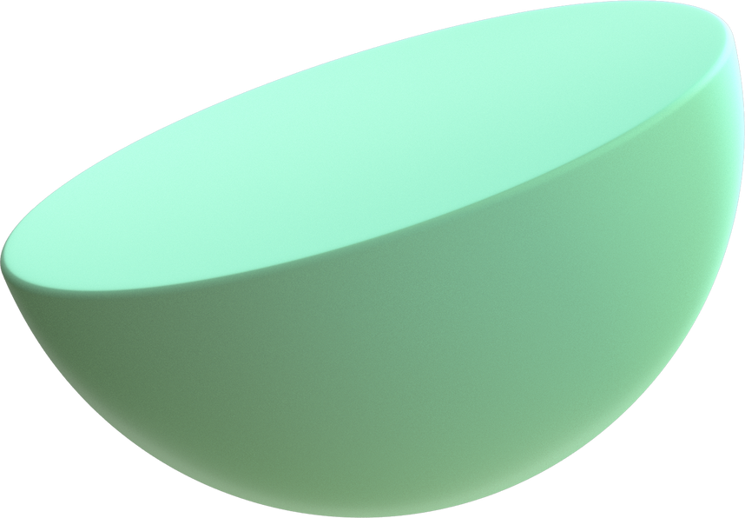



NỘI DUNG BÀI HỌC
HÌNH CẦU
1
2
DIỆN TÍCH CỦA MẶT CẦU
3
THỂ TÍCH HÌNH CẦU

Slide 12
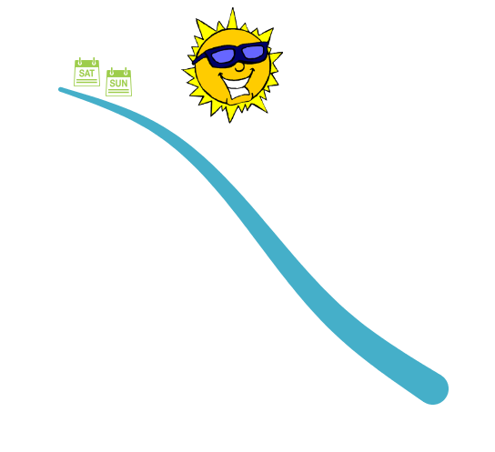




- Mô tả được tâm, bán kính của hình cầu, tạo lập được hình cầu, mặt cầu.
Tính được diện tích của mặt cầu và thể tích của hình cầu.
Mục tiêu
– Giải quyết được một số vấn đề thực tiễn gắn với việc tính diện tích xung quanh và thể tích của hình cầu.
– Nhận biết được phần chung của mặt phẳng và hình cầu.

Slide 13
Hình thành kiến thức

Slide 14


1. HÌNH CẦU

Slide 15


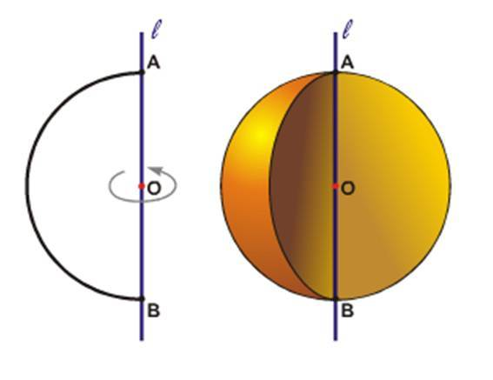
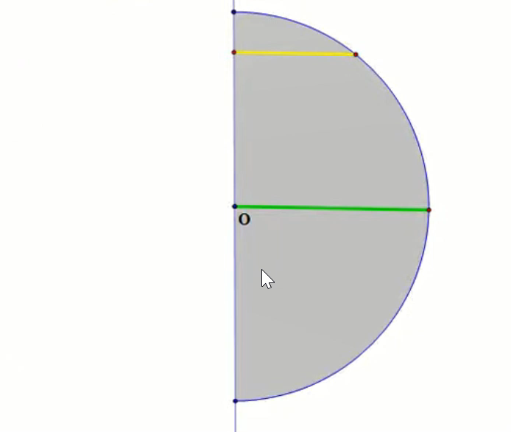

Cho tấm bia có dạng nửa hình tròn tâm O và đường kính AB cố định (Hình 1a). Quay tấm bìa quanh đường kính AB thì hình tạo ra giống với vật thể quen thuộc nào?
Trả lời :
Hình giống với: quả địa cầu, quả bóng, viên bi,

Slide 16



1. HÌNH CẦU
Đoạn AB là đường kính
- Khi quay nửa hình tròn tâm O, bán kính R một vòng quanh đường kính AB cố định thì ta được một hình cầu
- Nửa đường tròn trong phép quay nói trên tạo nên mặt cầu
- Điểm O được gọi là tâm, R là bán kính của hình cầu hay mặt cầu đó
- Đoạn thẳng đi qua tâm của hình cầu với hai đầu mút nằm trên mặt cầu gọi là đường kính của hình cầu (hay mặt cầu).
Bán kính
Tâm

Slide 17
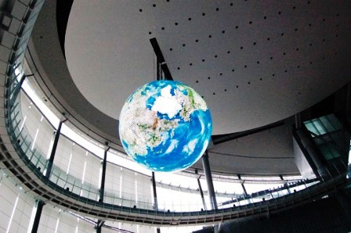
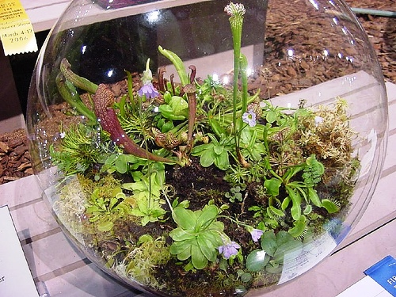
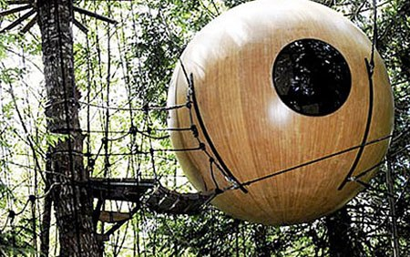
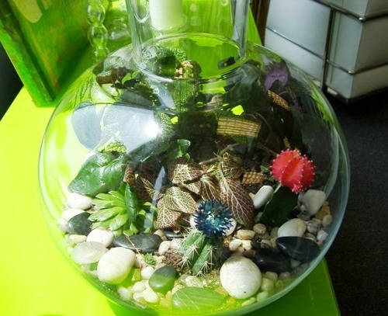
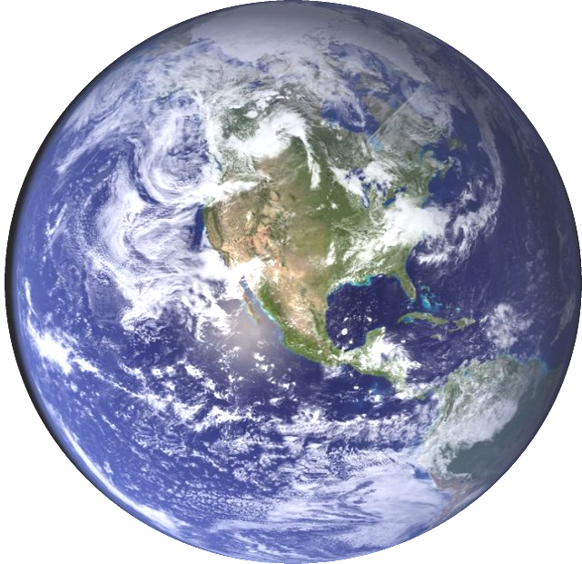
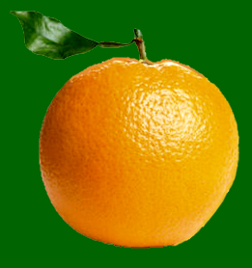

MỘT SỐ HÌNH ẢNH THỰC TẾ VỀ HÌNH CẦU

Slide 18
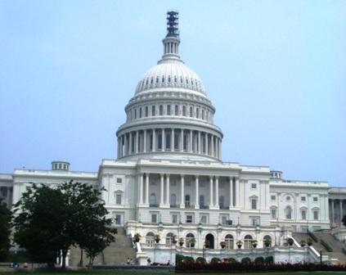
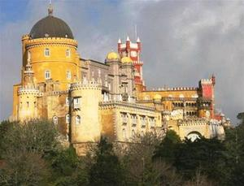
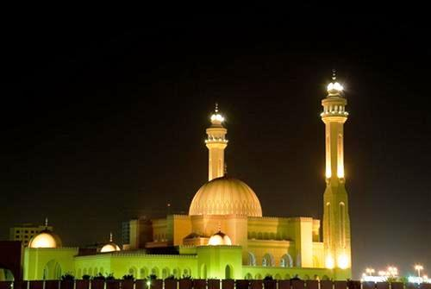
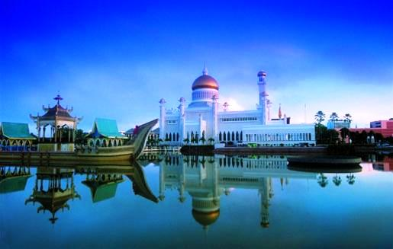
Kiến trúc có dạng hình bán cầu
Tòa Bạch ốc ở Washington D.C.
Cung điện Nacional da Pena Bồ Đào Nha
Đại thánh đường Al-Fateh
Nhà thờ Hồi giáo Brunei

Slide 19





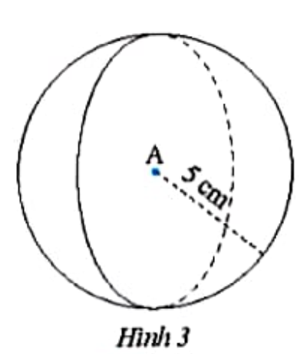

Ví dụ 1
Cho biết tâm và bán kính của hình cầu ở Hình 3.
Giải
Hình cầu ở Hình 3 có tâm là A,
bán kính là 5 cm.

Slide 20

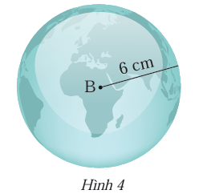
Quả địa cầu bằng pha lê ở Hình 4 có dạng hình cầu. Quan sát và cho biết tâm và bán kính của hình quả địa cầu đó.
Thực hành 1:
Giải
Tâm của hình địa cầu là B.
- Bán kính hình địa cầu là 6 cm.

Slide 21

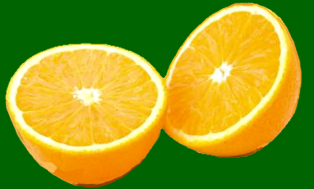
Khi cắt quả cam có dạng hình cầu trong hình trên thì mặt cắt là hình gì?
Trả lời :
Mặt cắt của quả cam có dạng hình tròn

Slide 22
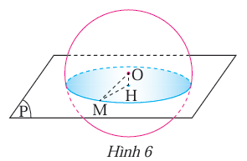
Phần chung của mặt phẳng và mặt cầu.
- Khi cắt hình cầu bởi một mặt phẳng thì phần chung của mặt cầu và mặt phẳng nằm trong hình đó (mặt cắt) là một hình tròn

Slide 23
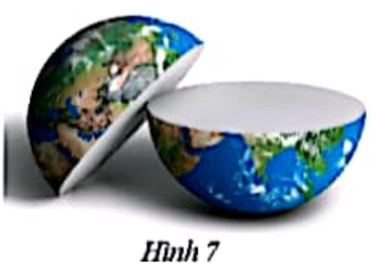
Ví dụ 2
Một khối đá hình cầu được cắt đôi để tạo các vật trang trí (Hình 7). Mặt cắt của chúng có dạng hình gì?
Giải
Mặt cắt của các vật ở Hình 7 có dạng hình tròn

Slide 24
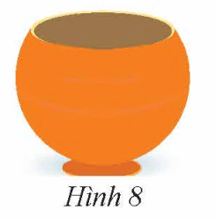
Thực hành 2:
Mặt trên của bình gốm (Hình 8) được xem là phần chung của mặt phẳng và mặt cầu. Mặt trên của bình gốm dạng gì?
Giải
Mặt trên của bình gốm có dạng hình tròn.

Slide 25



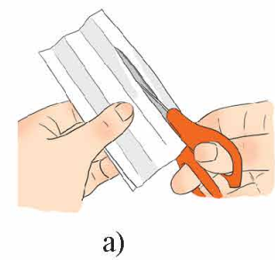
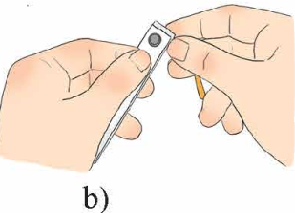
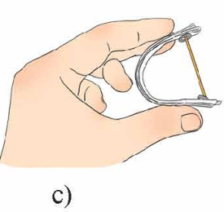
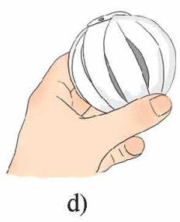
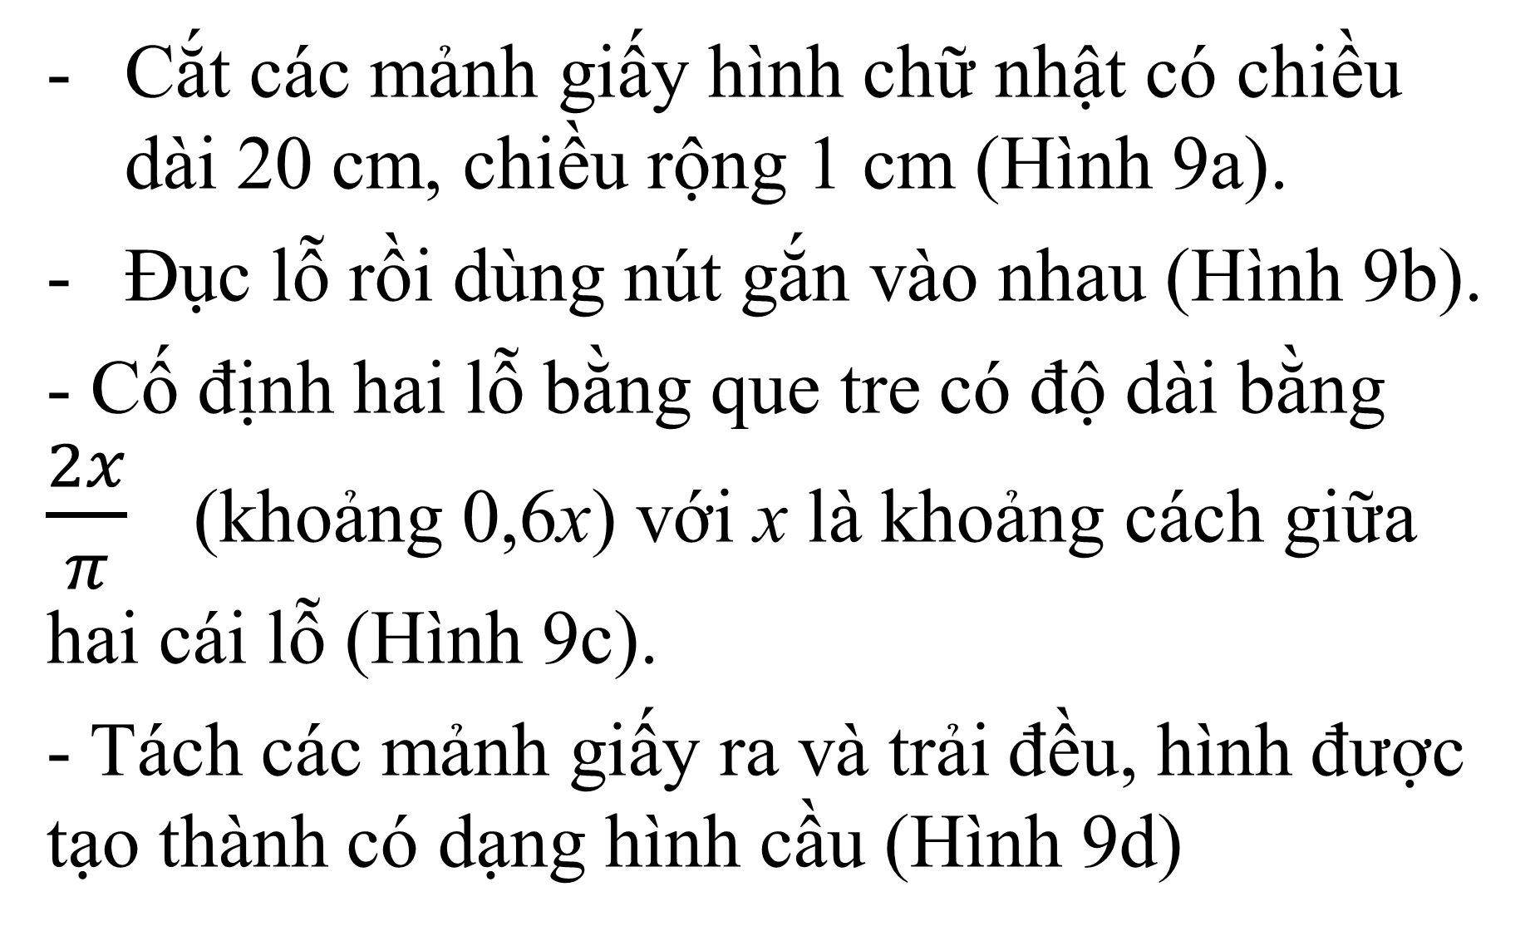
Vận dụng 1:
Gấp chiếc đèn trang trí dạng hình cầu (mặt cầu) theo hướng dẫn sau:
Cắt các mảnh giấy hình chữ nhật có chiều dài 20 cm, chiều rộng 1 cm (Hình 9a).
Đục lỗ rồi dùng nút gắn vào nhau (Hình 9b).
- Cố định hai lỗ bằng que tre có độ dài bằng $\frac{2x}{π}$ (khoảng 0,6x) với x là khoảng cách giữa hai cái lỗ (Hình 9c).
- Tách các mảnh giấy ra và trải đều, hình được tạo thành có dạng hình cầu (Hình 9d)

Slide 26
2. DIỆN TÍCH CỦA MẶT CẦU

Slide 27

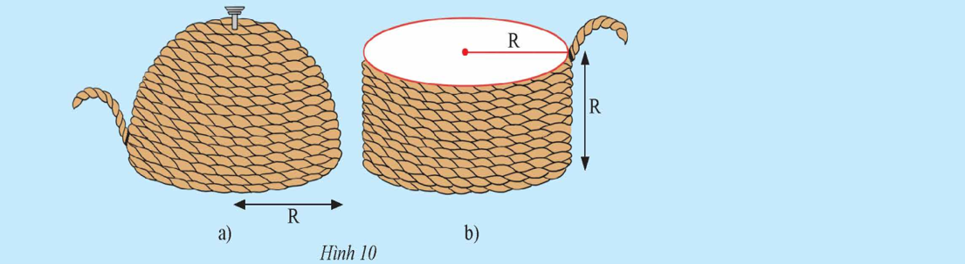
Nhà khoa học cổ đại Archimèdes đã khám phá ra cách tính diện tích của mặt cầu như sau: Lấy một nửa hình cầu bán kính R và một hình trụ có bán kính đáy R. Dùng sợi dây quấn quanh nửa mặt cầu như Hình 10a, rồi cùng đoạn dây đó người ta quấn quanh hình trụ như Hình 10b thì thấy chiều cao của phần hình trụ được quấn dây bằng bán kính R.
a) Tính theo R diện tích xung quanh của phần hình trụ được quấn dây ở Hình 10b.
b) Từ đó dự đoán diện tích nửa mặt cầu ở Hình 10a

Slide 28
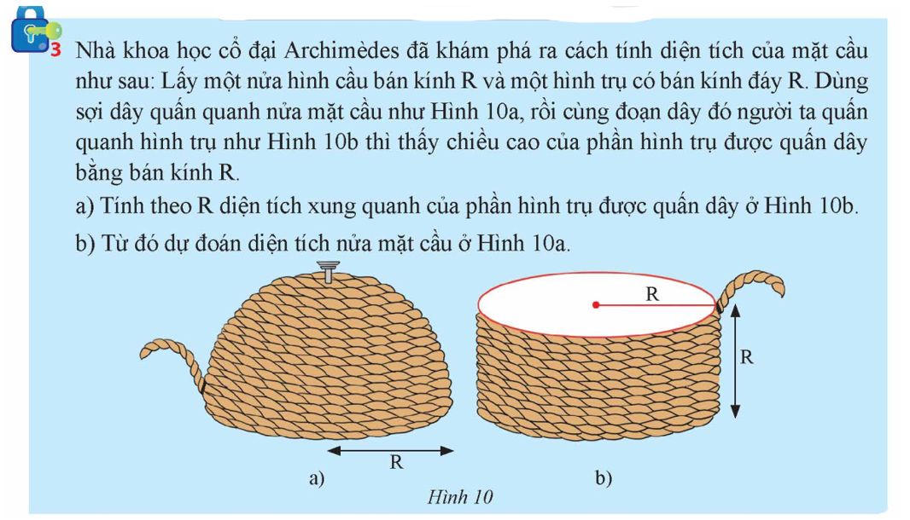
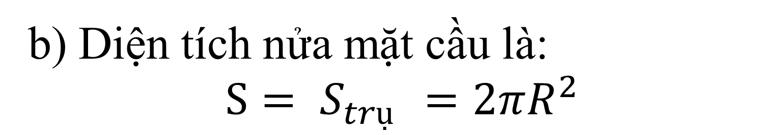
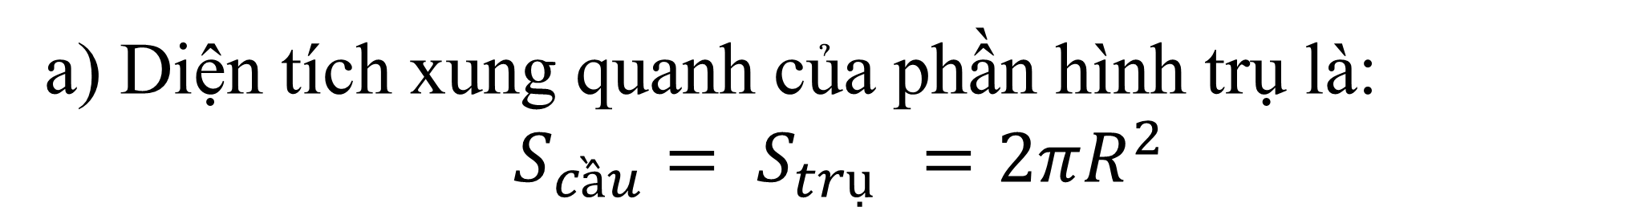
Công thức tính diện tích mặt cầu:
(R là bán kính của mặt cầu)
Giải
a) Diện tích xung quanh của phần hình trụ là:
$$S_{cầu}= S_{trụ }=2πR^{2}$$
Dựa vào dự đoạn câu b. Em hãy nêu công thức tính diện tích mặt cầu ?
b) Diện tích nửa mặt cầu là:
$$S= S_{trụ }=2πR^{2}$$

Slide 29
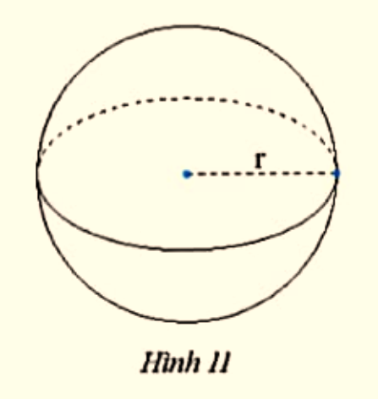
Ví dụ 3
Tính diện tích của mặt cầu có bán kính 1 m.
Giải
Diện tích của mặt cầu là:

Slide 30



Vận dụng 2:
Tìm diện tích bề mặt của Mặt Trăng, biết đường kính Mặt Trăng là khoảng 3474 km.
Giải
Bán kính Mặt Trăng là:
Diện tích bề mặt của Mặt Trăng là:

Slide 31
3. THỂ TÍCH HÌNH CẦU

Slide 32
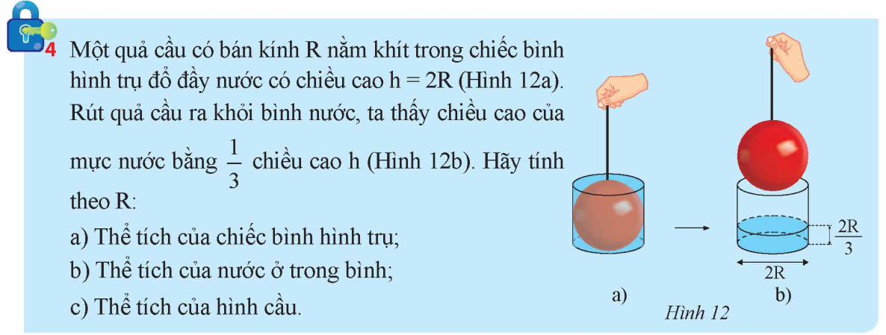

Công thức tính thể tích hình cầu:
(R là bán kính của mặt cầu)
Em hãy nêu công thức tính thể tích mặt cầu ?
Giải
a) Thể tích của chiếc bình hình trụ:
b) Thể tích của nước ở trong bình là:
c) Thể tích của hình cầu là:

Slide 33
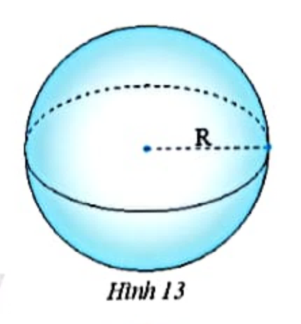
Ví dụ 4
Tính thể tích của hình cầu có bán kính 6 cm.
Giải
Thể tích của hình cầu là:

Slide 34
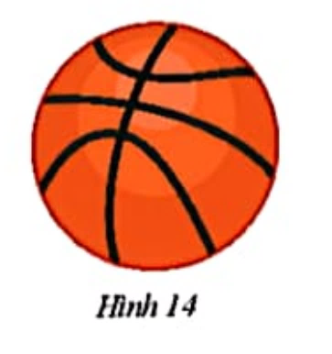
Thực hành 3:
Một quả bóng rổ (khi bơm căng) có đường kính 24 cm (Hình 14). Tìm thể tích của quả bóng rổ đó (kết quả làm tròn đến hàng đơn vị).
Giải
Bán kính quả bóng rổ khi bơm căng là:
Thể tích quả bóng rổ khi bơm căng là:

Slide 35
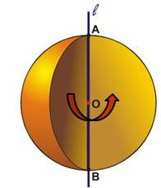
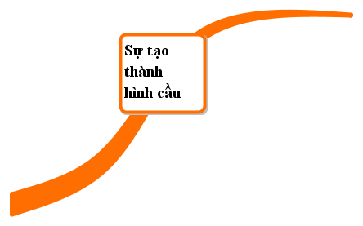
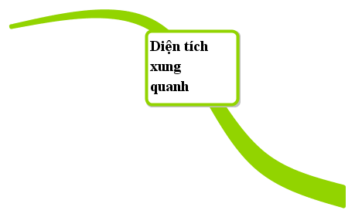




KIẾN THỨC TRỌNG TÂM
Diện tích
mặt cầu
HÌNH CẦU

Slide 37

Bài 1 Tr 96 sgk toán 9 tập 2 ctst
Đồ vật nào sau đây có dạng hình cầu?
Giải
Đồ vật có dạng hình cầu là hình b.

Slide 38


Bài 2 Tr97 sgk toán 9 tập 2 ctst
Quan sát hình cầu ở Hình 16. Hãy cho biết tâm, bán kính, diện tích mặt cầu và thể tích của hình cầu đó.
Giải
+) Tâm của hình cầu là A.
+) Bán kính có độ dài 6 cm.
+) Diện tích mặt cầu là:
Thể tích của hình cầu là:

Slide 39



Bài 3 Tr97 sgk toán 9 tập 2 ctst
Bể cá ở Hình 17 là một phần của một hình cầu. Hỏi mặt nước trong bể cá có dạng hình gì?
Giải
Mặt nước trong bể cá có dạng hình tròn.

Slide 41



Bài 4 Tr 97 sgk toán 9 tập 2 ctst
Cắt một hình cầu có bán kính 5 cm bằng một mặt phẳng đi qua tâm ta sẽ được hai nửa hình cầu. Nam cầu sơn tất cả các mặt của một nửa hình cầu này (Hình 18). Hỏi diện tích Nam cần sơn là bao nhiêu (kết quả làm tròn đến hàng đơn vị)?
Giải
Diện tích Nam cần sơn là:

Slide 42

Bài 5 Tr 97 sgk toán 9 tập 2 ctst
Phần bên trong của một cái li có dạng hình nón có bán kính đáy 2 cm, độ dài đường sinh 8 cm. Người ta đựng đầy kem trong li và thêm một nửa hình cầu kem phía trên (Hình 19). Tính thể tích của kem (kết quả làm tròn đến hàng đơn vị).
Giải
Chiều cao hình nón là:
Thể tích hình nón là:
Thể tích của nửa hình cầu là:
Thể tích của phần kem là:

Slide 43







CÂU CÁ
ĐẠI DƯƠNG
BẮT ĐẦU

Slide 44




C. 3
Trong những vật thể ở các hình dưới đây có bao nhiêu vật thể có dạng hình cầu?
A. 2
D. 4
C. 3
B. 5

Slide 45







Bán kính của hình cầu là $1,5cm$ thì diện tích của mặt cầu là:
D. $9πcm^{2}$
A. $6πcm^{2}$
B. $10πcm^{2}$
C. $16πcm^{2}$
D. $9πcm^{2}$
$$S=4πr^{2}=4. π. {1,5}^{2}=9π\left(cm^{2}\right).$$

Slide 46







A. $36π(cm^{2})$
Cho hình cầu có đường kính $d=6cm$. Diện tích mặt cầu là.
A. $36π(cm^{2})$.
D. $9π(cm^{2})$
C. $12π(cm^{2})$
Vì đường kính $d=6​cm$ nên bán kính hình cầu $R=\frac{6}{2}=3​​cm$
Diện tích mặt cầu $S=4πR^{2}=4π.3^{2}=36π​​(cm^{2})$.
B. $36π(cm)$

Slide 47






C. $\frac{32}{3}π(cm^{3})\text{.}$
Một quả bóng bàn có dạng hình cầu có bán kính bằng 2 cm thì thể tích của quả bóng bàn đó là:
A. 6$π(cm^{3})\text{.}$
D. 8$π(cm^{3})\text{.}$
B. $\frac{16}{3}π(cm^{3})\text{.}$
C.$\frac{32}{3}π(cm^{3})\text{.}$
Thể tích của quả bóng bàn đó: $V=\frac{4}{3}πR^{3}=\frac{4}{3}π.2^{3}=\frac{32}{3}π(cm^{3})\text{.}$

Slide 48


Cho mặt cầu có thể tích
$V=288π(cm^{3})$. Tính đường kính mặt cầu.
D. 12cm
A. 6cm
B. 16cm
C. 8cm
D. 12cm
Ta có $V=\frac{4}{3}πR^{3}=288π⇒R^{3}=216⇒R=6​cm$
Từ đó đường kính mặt cầu là $d=2R=2.6=12​cm$.

Slide 49








Một quả pha lê hình cầu có diện tích mặt cầu bằng 144π $cm^{2}$. Tính thể tích quả pha lê đó.
A. 288π $cm^{3}$
A. 288π $cm^{3}$
D. 62208π $cm^{3}$
C. 8π $cm^{2}$
B. 48π $cm^{3}$

Slide 50




HƯỚNG DẪN VỀ NHÀ
Chuẩn bị bài mới: “Bài tập cuối chương 10”.
Vẽ sơ đồ tư duy nội dung trong tâm của bài mặt cầu vào vở.
Ghi nhớ kiến thức trọng tâm trong bài.

Slide 51


CẢM ƠN CÁC EM
ĐÃ LẮNG NGHE BÀI HỌC!

